Slide 1

1장 자바스크립트 시작하기

Slide 2
01-1 처음 만나는 자바스크립트

Slide 3
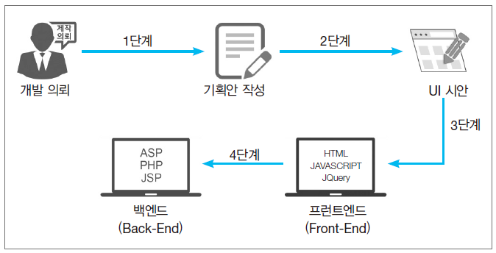
프런트엔드 개발의 이해

Slide 4
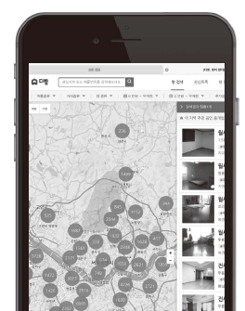
자바스크립트로 할 수 있는 것(1)
Geolocation을 이용한 부동산 정보 앱
(https://www.dabangapp.com/)

Slide 5
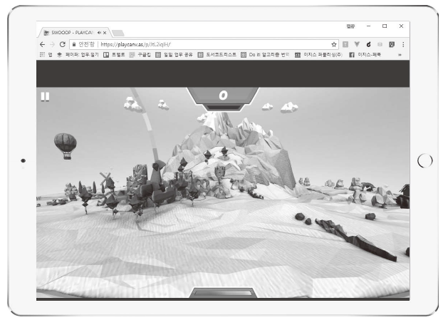
자바스크립트로 할 수 있는 것(2)
HTML5 Canvas를 이용한 게임 앱
(http://swoop.playcanvas.com/)

Slide 6
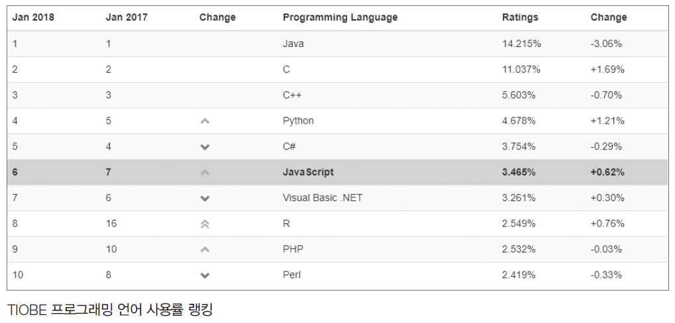
자바스크립트의 인기
TIOBE 프로그래밍 언어 사용률 순위
(https://www.tiobe.com/tiobe-index/)

Slide 7
01-2 시작하기 전에 설치해야 할
프로그램과 사용법 익히기

Slide 8
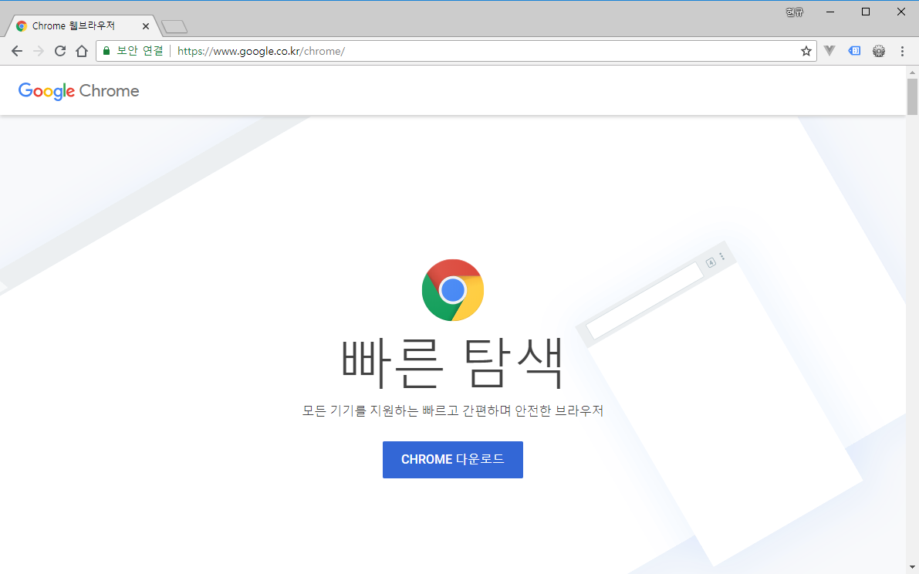
크롬 브라우저 설치
크롬 브라우저
(https://www.google.co.kr/chrome/)

Slide 9
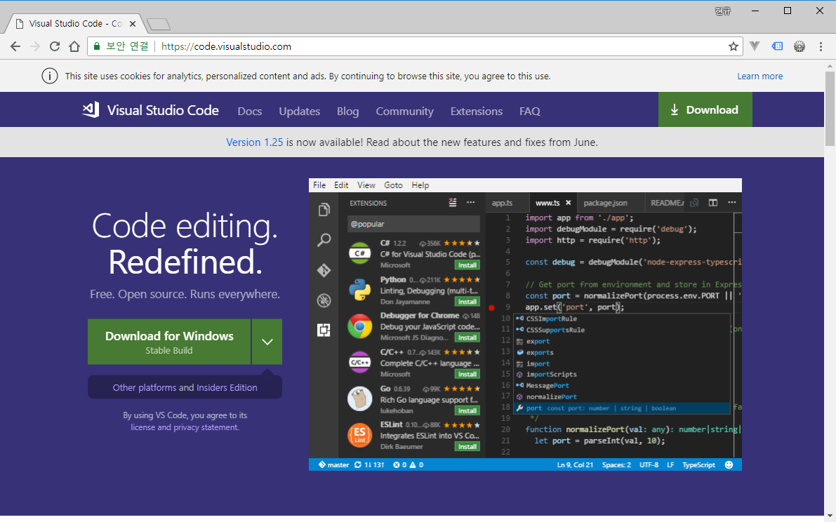
비주얼 스튜디오 코드 설치하기
비주얼 스튜디오 코드(https://code.visualstudio.com/)

Slide 10
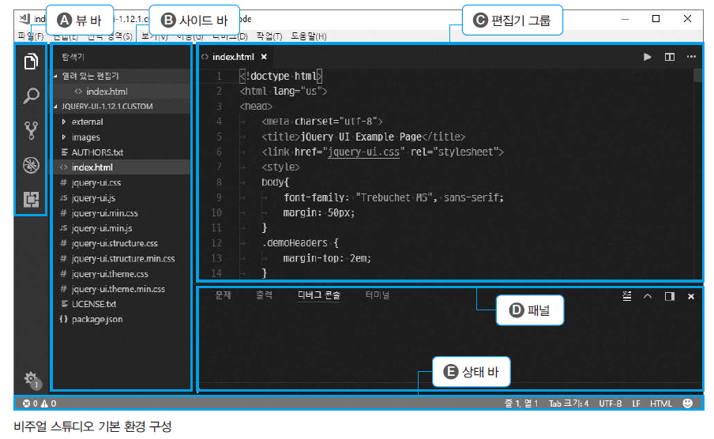
비주얼 스튜디오 코드 기본 환경 이해(1)

Slide 11
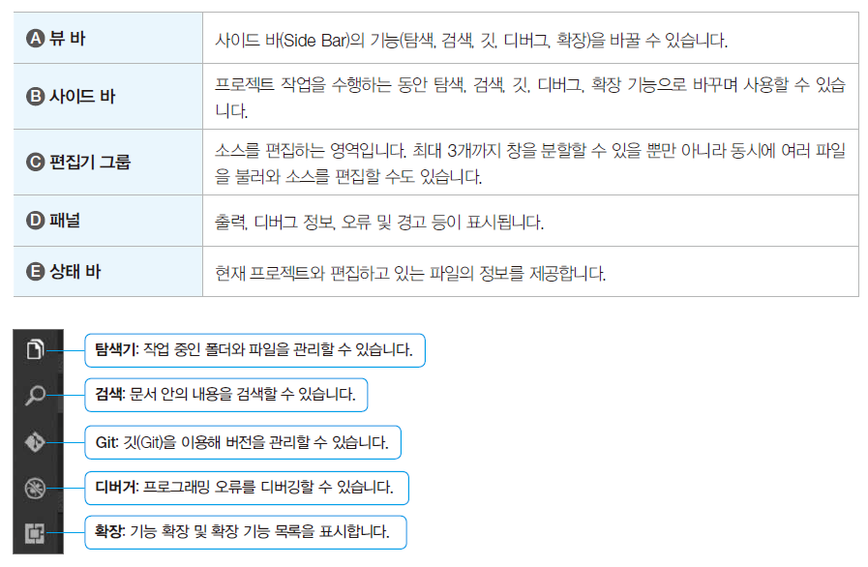
비주얼 스튜디오 코드 기본 환경 이해(2)

